Slide 2

Phân tích tác động của các yếu tố khác nhau tới sự biến động và dự báo chỉ số VNINDEX
Nhóm 6 Nguyễn Duy Đạt 20215354
Chu Thiên Hải 20215360
Vũ Khắc Long 20215418
Nguyễn Minh Đức 20215354
Phùng Thanh Đăng 20210150
Nguyễn Việt Anh 20215307

Slide 3
Nội dung
Giới thiệu về VNIndex
Thu thập dữ liệu
Xử lý và hợp nhất các dữ liệu
Trích chọn đặc trưng và lựa chọn mô hình
Kết quả thực nghiệm
Kết luận

Slide 4
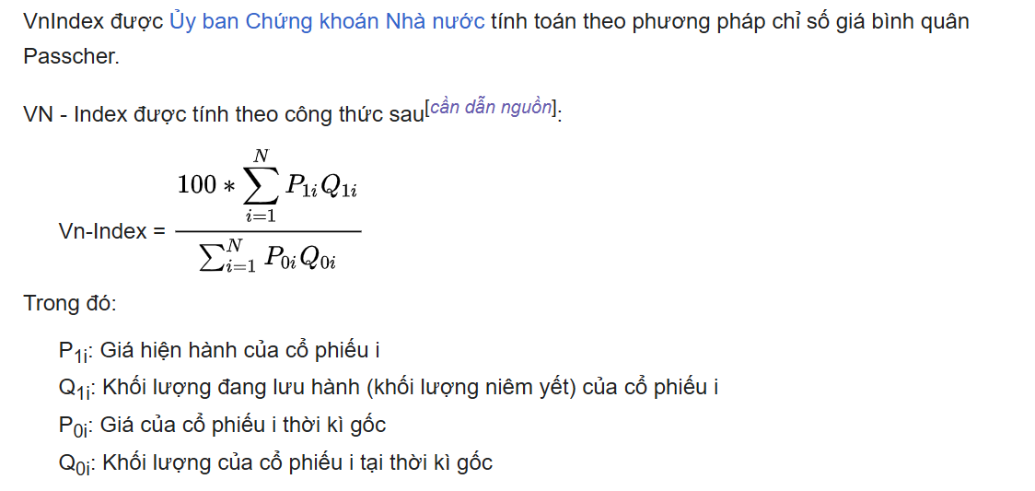
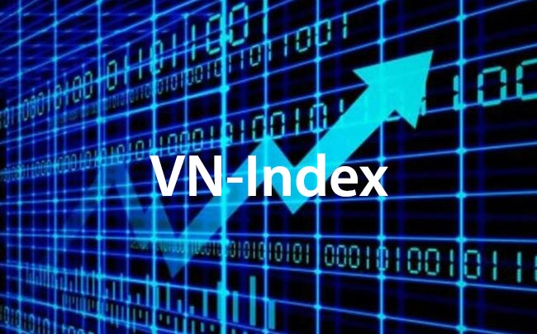
Giới thiệu về VNIndex
VNIndex là một chỉ số thị trường, thể hiện các biến động về giá của các mã cổ phiếu niêm yết trên sàn HOSE (Sở Giao dịch Chứng khoán Thành phố Hồ Chí Minh)

Slide 5
2. Thu thập dữ liệu
Các yếu tố tác động tiềm năng:
Yếu tố kinh tế vĩ mô:
Tăng trưởng GDP
Lãi suất (lãi suất ngân hàng, lãi suất cho vay)
Lạm phát (CPI)
Tỷ giá hối đoái (USD/VND)
Yếu tố thị trường chứng khoán:
Khối lượng giao dịch
Giá trị giao dịch của nhà đầu tư nước ngoài
Cổ tức của các công ty lớn trong VNINDEX
Yếu tố quốc tế:
Giá dầu, giá vàng
Các chỉ số chứng khoán quốc tế (S&P 500, Nikkei, Dow Jones)
Yếu tố tâm lý nhà đầu tư:
Tin tức về thị trường chứng khoán và các công ty lớn
Thái độ của nhà đầu tư thông qua các diễn đàn, mạng xã hội.

Slide 6
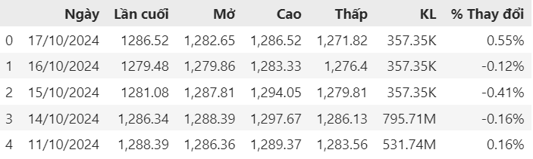
2. Thu thập dữ liệu
VN-Index
Dữ liệu VN-Index được crawl từ trang web Vietstock. Thời gian từ năm 2002 đến 11/2024
Dữ liệu bao gồm các đặc trưng : OHLC (giá mở cửa, giá cao nhất, giá thấp nhất, giá đóng cửa) trong phiên, khối lượng giao dịch, % thay đổi so với phiên trước.

Slide 7
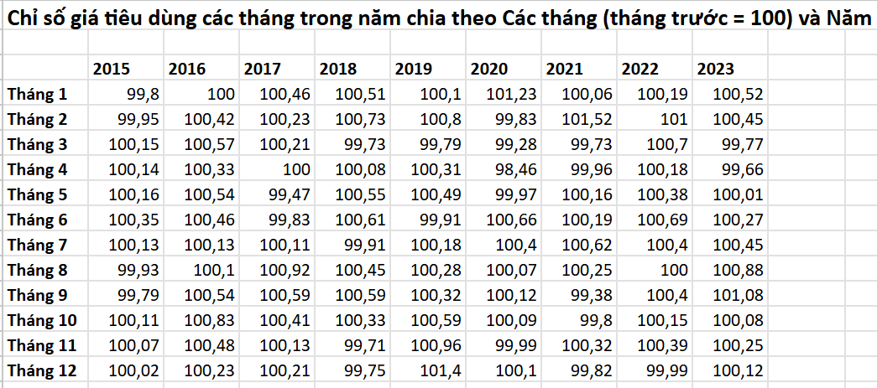
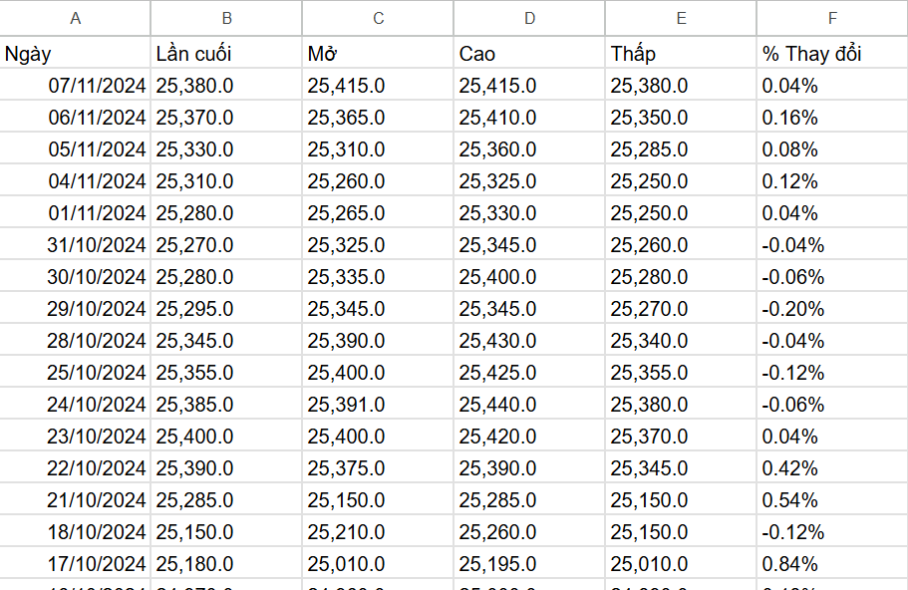
2. Thu thập dữ liệu
Dữ liệu về kinh tế vĩ mô
Dữ liệu về tăng trưởng GDP , lãi suất và lạm phát được lấy từ trang chủ của Tổng cục thống kê Việt Nam (https://www.gso.gov.vn/) từ năm 2015
Dữ liệu về ngoại tệ, tỉ giá hối đoái USD/VND được lấy từ trang web (vn.investing.com), bao gồm dữ liệu về tỉ giá hối đoái của USD/VND trong từng ngày từ 2015

Slide 8
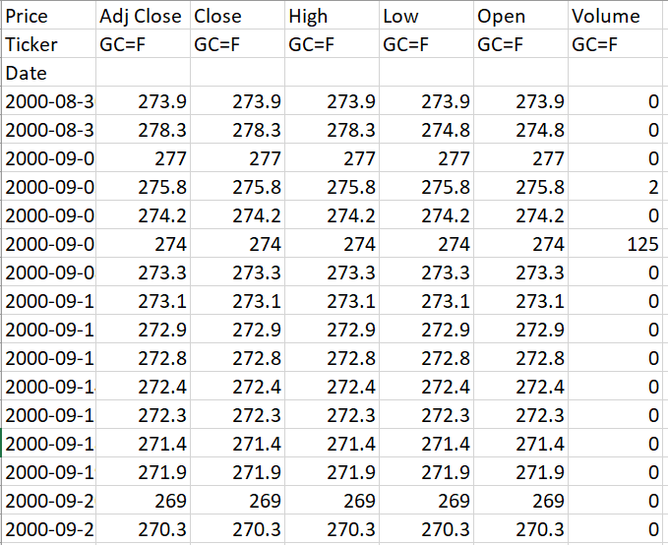
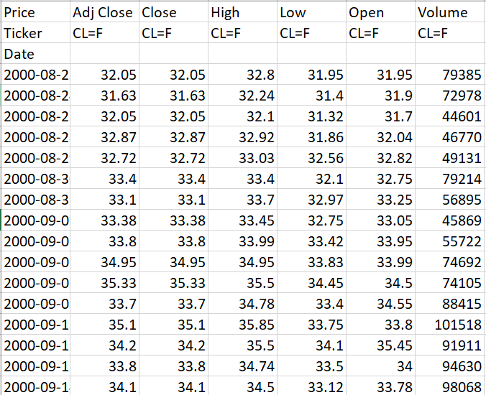
2. Thu thập dữ liệu
Dữ liệu về các yếu tố quốc tế
Dữ liệu về giá dầu, giá vàng theo thời gian từ năm 2000 đến nay.
Dữ liệu được lấy từ api của thư viện yfinance của Python.

Slide 9
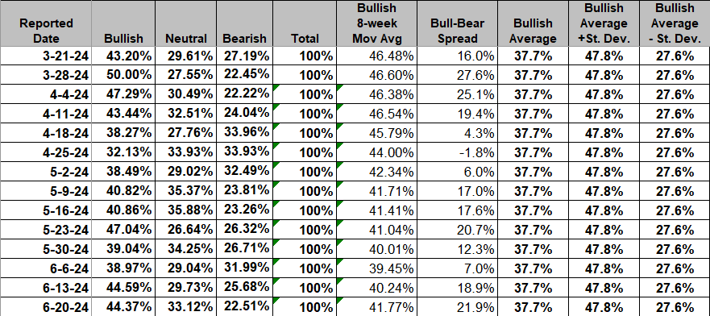
2. Thu thập dữ liệu
Dữ liệu về xu hướng thị trường
Dữ liệu về xu hướng thị trường theo thời gian từ 1987 đến nay
Dữ liệu lấy từ cuộc khảo sát về tâm lý các nhà đầu tư hàng tuần theo AAii (American Association of Individual Investors) - https://www.aaii.com/sentimentsurvey/sent_results

Slide 10
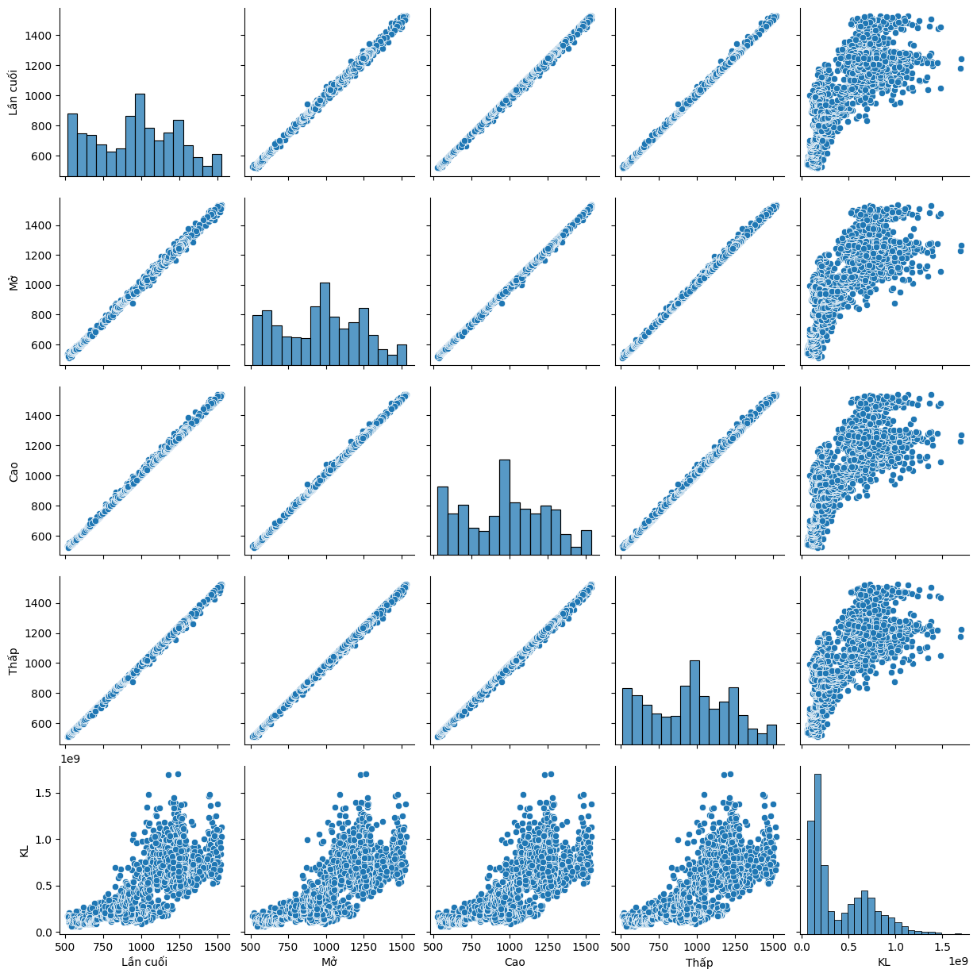
3. Xử lý và hợp nhất các dữ liệu
Hợp nhất các dữ liệu về giá (VNIndex, USDVND, giá dầu, giá vàng) vì chúng có sự tương quan lớn, ngoài ra còn giúp giảm chiều dữ liệu
Price = (Open + Close + High + Low) / 4

Slide 11
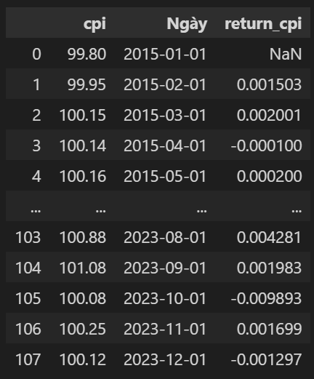
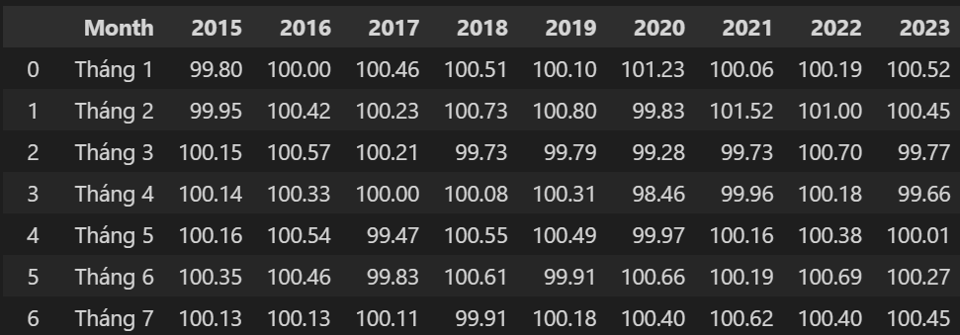
3. Xử lý và hợp nhất các dữ liệu
Chuẩn hóa lại các dữ liệu theo tháng, quý như CPI, lãi suất ngân hàng, thêm một số trường return

Slide 12
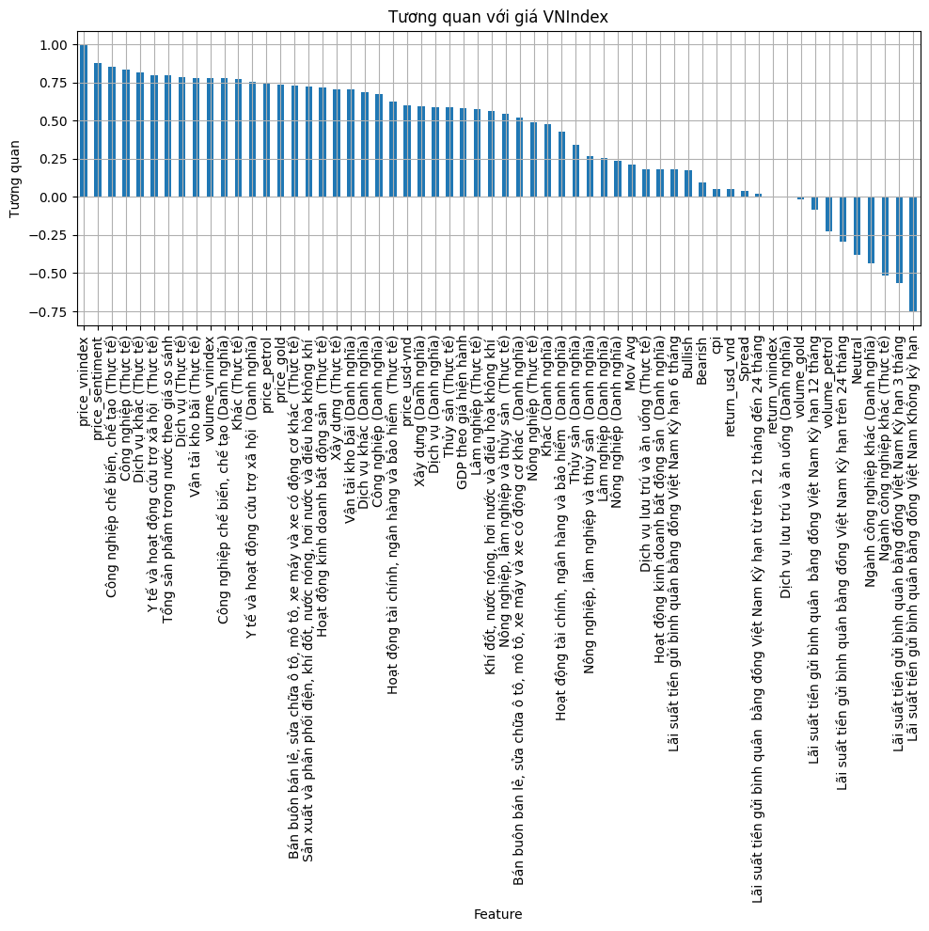
3. Xử lý và hợp nhất các dữ liệu
Hợp nhất dữ liệu từ các bảng theo ngày
Tiến hành dropNaN và điền dữ liệu NaN theo các chiến lược khác nhau: Backfill, Interpolation, …
Thu được dữ liệu gồm 2519 dòng và 60 cột

Slide 13
4. Trích chọn đặc trưng và lựa chọn mô hình
Nhóm lựa chọn sử dụng các mô hình học sâu (LSTM) thay vì các mô hình học máy cơ bản:
Khả năng xử lý chuỗi thời gian: LSTM được thiết kế để học và dự đoán các dữ liệu chuỗi thời gian, điều này rất quan trọng trong phân tích chứng khoán.
Nhớ thông tin dài hạn: LSTM có khả năng duy trì thông tin qua nhiều bước thời gian, giúp dự đoán biến động giá cổ phiếu dựa trên dữ liệu quá khứ dài hạn, điều mà các mô hình học máy như XGBoost hay Random Forest khó thực hiện.
Khả năng làm việc với dữ liệu không có cấu trúc rõ ràng: Dữ liệu chứng khoán có thể thay đổi bất ngờ và không có cấu trúc dễ dàng phân tích. LSTM có thể phát hiện các mẫu trong dữ liệu không có cấu trúc như vậy, trong khi các mô hình học máy truyền thống cần dữ liệu được chuẩn bị và cấu trúc tốt hơn.

Slide 14
4. Trích chọn đặc trưng và lựa chọn mô hình
Dữ liệu được chia thành tập huấn luyện và kiểm tra với tỷ lệ 90% cho huấn luyện và 10% cho kiểm tra:
Chia dữ liệu: X_train, y_train là 90% dữ liệu đầu tiên, còn lại là X_test, y_test.
Mô hình LSTM được xây dựng với ba lớp LSTM, mỗi lớp có Dropout để giảm overfitting:
LSTM layers: Ba lớp LSTM, với số đơn vị giảm dần, kết hợp với các lớp Dropout.
Dense layers: Một lớp Dense với 25 đơn vị và một lớp Dense cuối cùng với 1 đơn vị để dự đoán giá trị.
Biên dịch mô hình: Mô hình được biên dịch với Adam optimizer và loss function là mean_squared_error.
Cuối cùng, có hai callback được thiết lập:
EarlyStopping: Dừng huấn luyện nếu val_loss không cải thiện trong 20 epochs.
ModelCheckpoint: Lưu mô hình tốt nhất dựa trên val_loss.

Slide 15
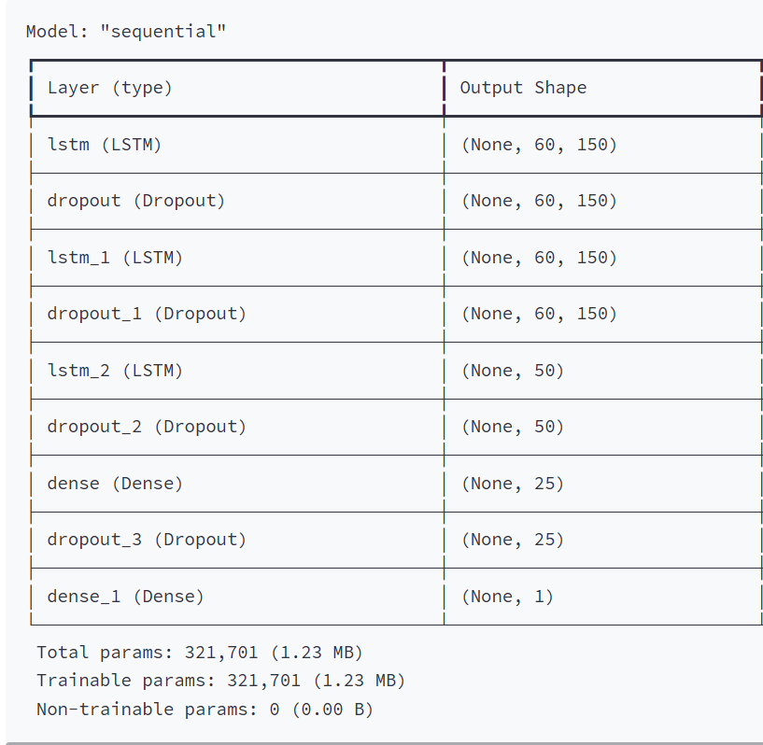
4. Trích chọn đặc trưng và lựa chọn mô hình
Grid Search cho mạng LSTM sẽ thử các kết hợp của các siêu tham số sau:
start_dates: Các mốc thời gian bắt đầu huấn luyện (từ 2015 đến 2023).
time_steps_options: Số bước thời gian (5, 15, 30, 60, 120).
thresholds: Ngưỡng phân loại (0.5, 0.7, 0.8).
lstm_units_options: Số đơn vị LSTM (150, 200).
learning_rate_options: Tỷ lệ học (0.0003, 0.0007).
epochs_options: Số vòng lặp huấn luyện (100).
Mục tiêu là tìm ra cấu hình mô hình tối ưu cho việc dự đoán giá trị chứng khoán.

Slide 16
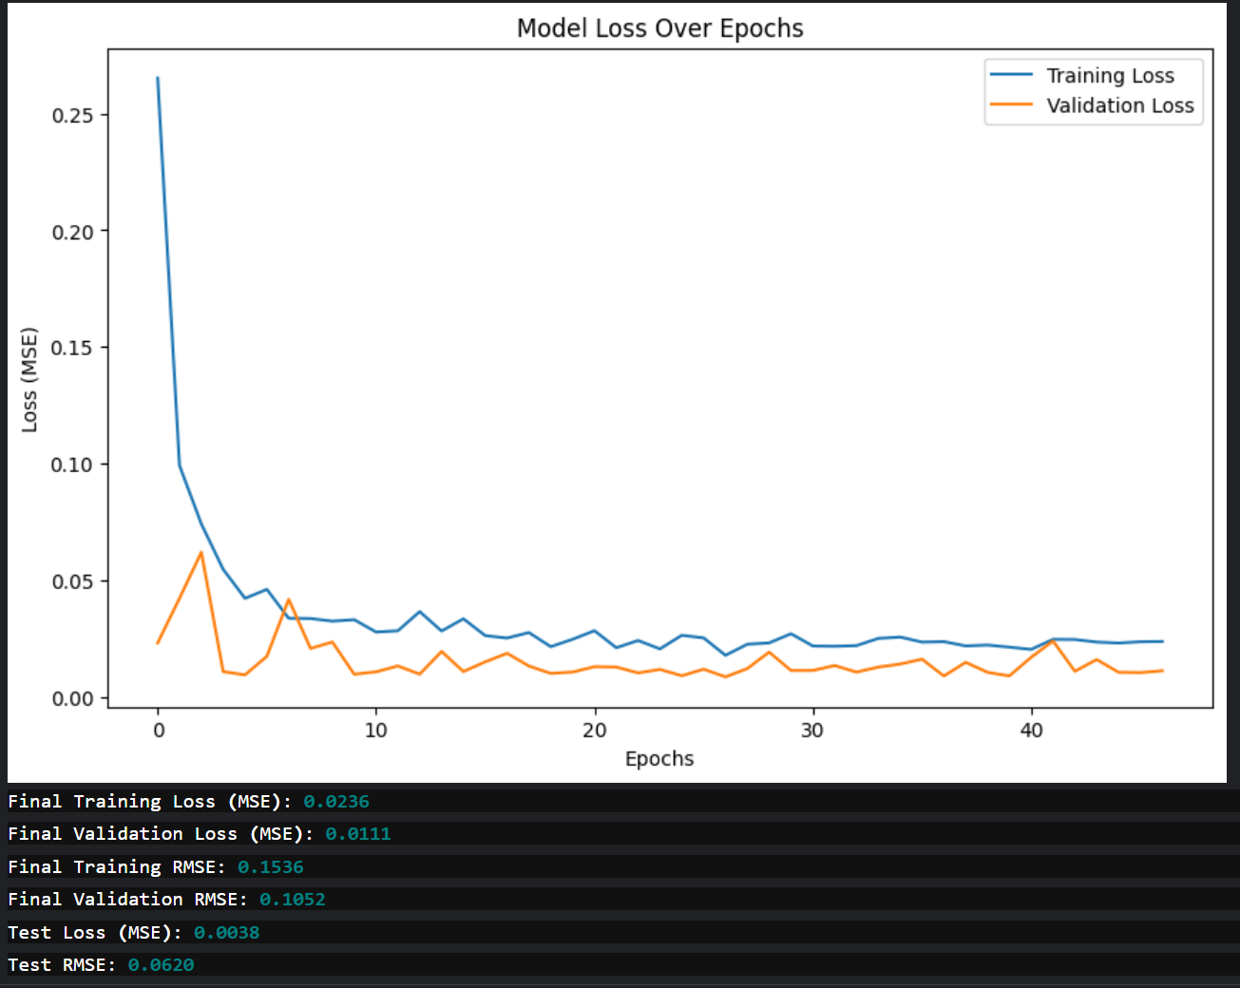
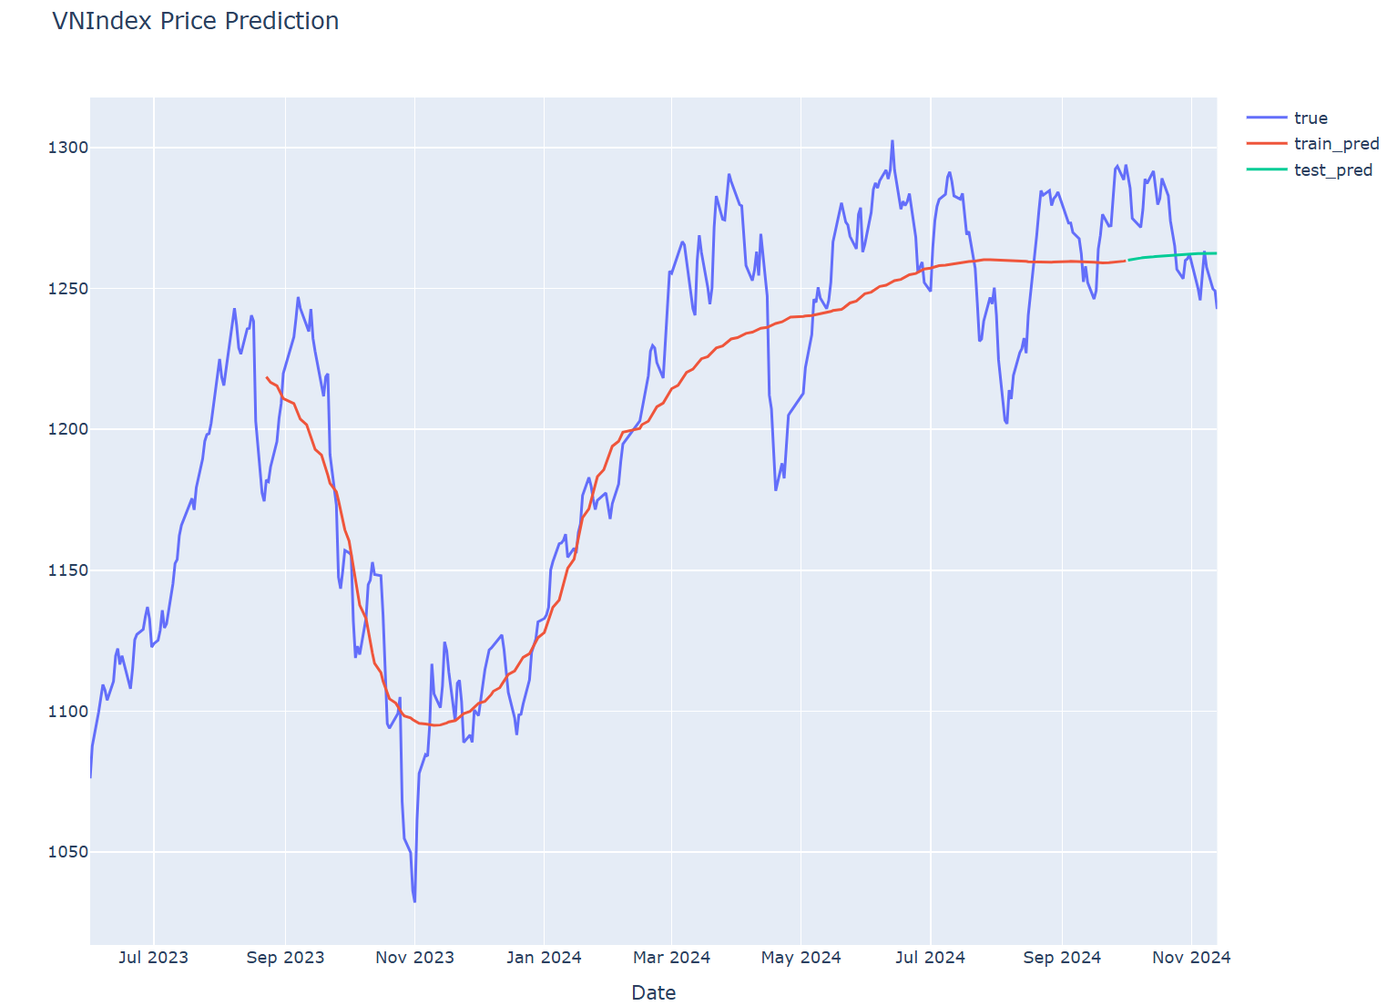
5. Kết quả thực nghiệm
Sử dụng hàm direction_accuracy tính toán tỷ lệ chính xác của dự đoán hướng thay đổi giá so với giá trị thực tế. Hàm này so sánh hướng thay đổi của giá thực tế và dự đoán tại mỗi bước, trả về tỷ lệ phần trăm các dự đoán đúng.
Model tốt nhất cho direction_accuracy là 65.7%, với cấu hình:
{start_date=2023-06-01, time_steps=60, threshold=0.5, lstm_units=150, learning_rate=0.0003, epochs=100}

Slide 17
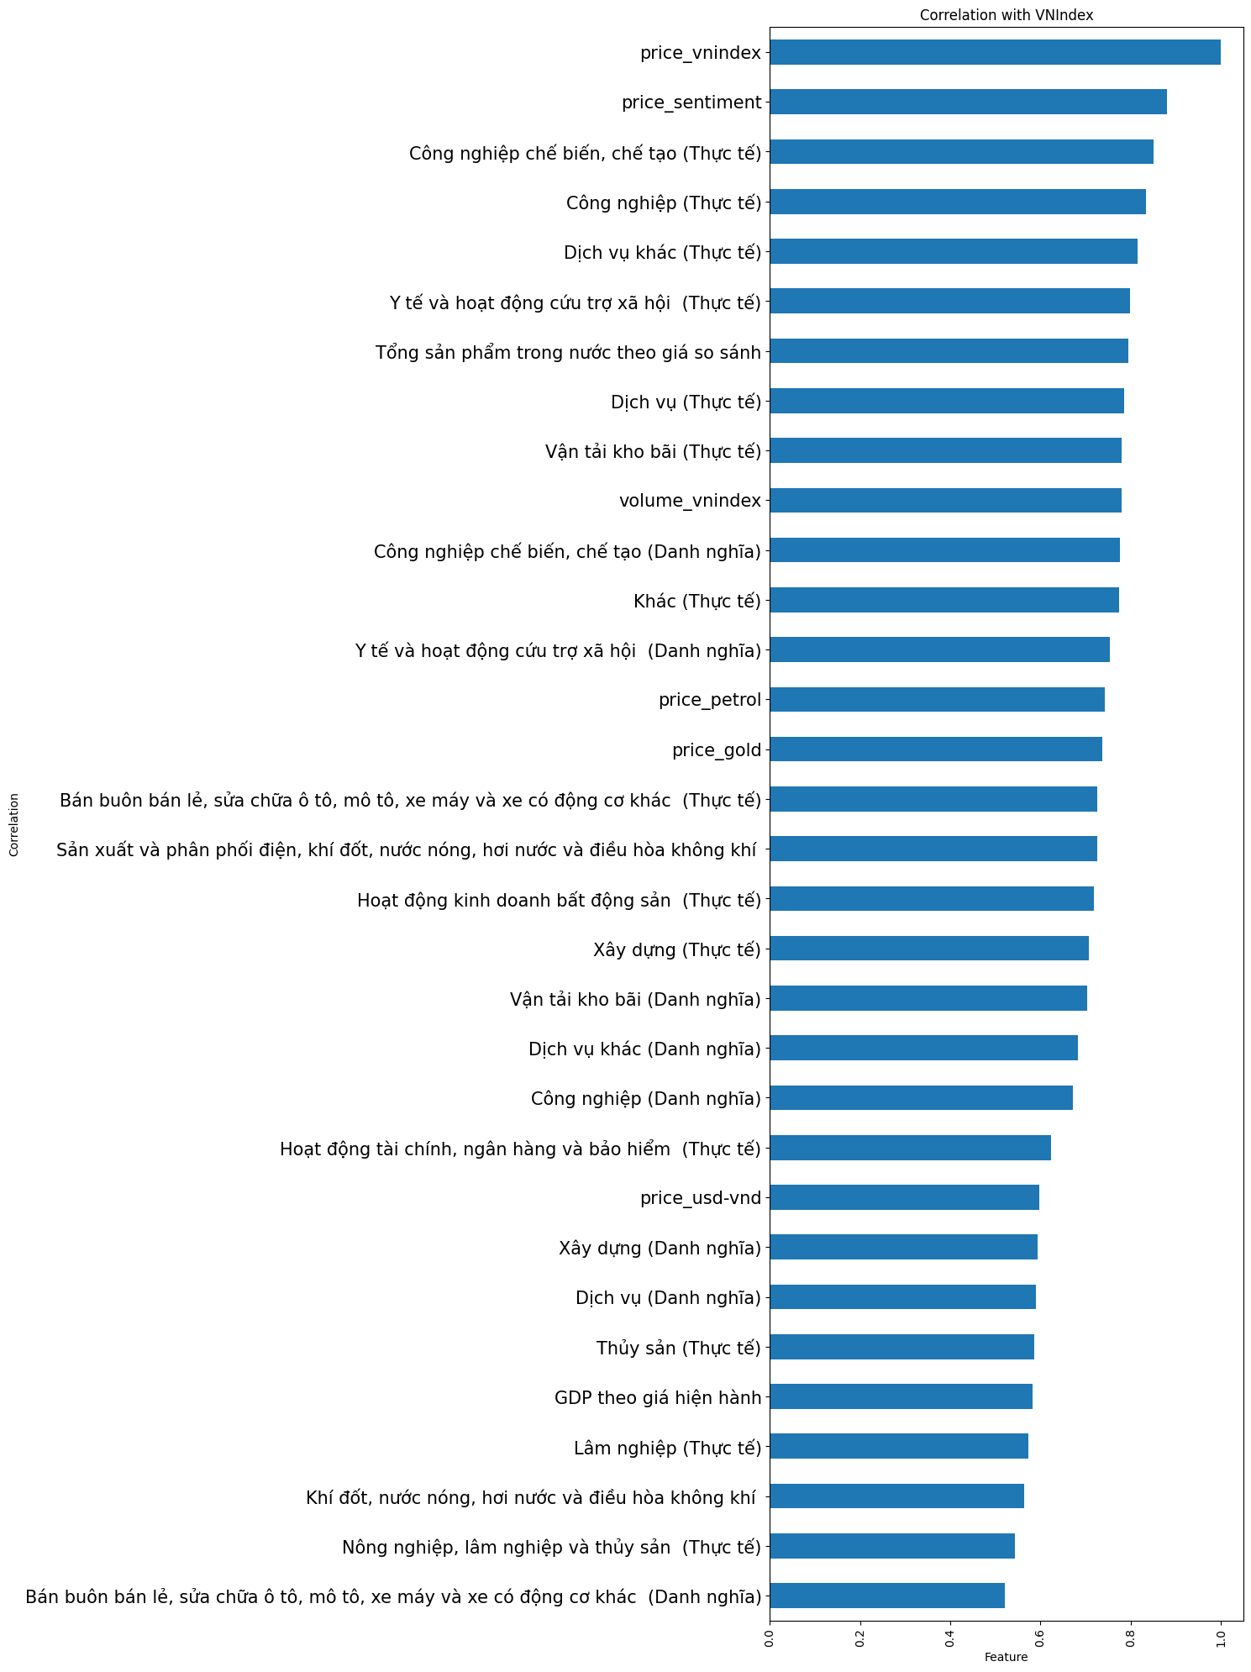
5. Kết quả thực nghiệm
Các yếu tố chính ảnh hưởng đến giá VNIndex:
Yếu tố xu hướng thị trường
GPD thực tế của các nhóm ngành
Giá xăng dầu, vàng, USD - VND

Slide 18
6. Kết luận
Bằng cách sử dụng dữ liệu lịch sử, các mô hình dự đoán và các phương pháp trực quan hóa, nhóm đã đạt được cái nhìn sâu sắc hơn về mối quan hệ giữa các yếu tố kinh tế, thị trường, và xu hướng giá cổ phiếu.
Ưu điểm:
Phân tích toàn diện: Dự án đã kết hợp nhiều yếu tố kinh tế vĩ mô và dữ liệu thị trường, mang lại cái nhìn đa chiều về VNIndex.
Ứng dụng công nghệ hiện đại: Các công cụ như Python, mô hình học máy và thư viện trực quan hóa dữ liệu đã được sử dụng hiệu quả.
Tính ứng dụng thực tiễn: Kết quả phân tích có thể hỗ trợ các nhà đầu tư và tổ chức tài chính trong việc đưa ra quyết định.

Slide 19
6. Kết luận
Nhược điểm:
Giới hạn về dữ liệu: Một số yếu tố có thể ảnh hưởng nhưng không được đưa vào phân tích do hạn chế dữ liệu.
Mô hình dự đoán: Hiệu quả của mô hình còn phụ thuộc vào chất lượng và độ đầy đủ của dữ liệu đầu vào.
Hướng phát triển trong tương lai:
Mở rộng phạm vi dữ liệu, bao gồm cả các yếu tố quốc tế và dữ liệu thời gian thực.
Thử nghiệm thêm các mô hình, kết hợp để cải thiện độ chính xác trong dự đoán.
Phát triển một hệ thống tự động cập nhật và phân tích dữ liệu, giúp tăng cường khả năng ra quyết định theo thời gian thực, tích hợp MLOps

Slide 20
THANK YOU !

